Slide 1
Regional
Samhandling
Fra Landbruksråd til Landbrukssamvirker
Formål
Organisering
Roller og oppgaver
Foto: Nortura
Endringer 2023
Ordning for regional samhandling ble vurdert i et prosjekt 1. halvår 2023
Ny ordning ble vedtatt av styret i Norsk Landbrukssamvirke i 2023

Slide 2
Prosess
Arbeid med evaluering og omstrukturering av ordning for regional samhandling
Ny strategi
Evaluering
Prosjekt
Ny struktur
2019: Revidert strategi for Norsk Landbrukssamvirke
Legger grunnlag for evaluering av regional samhandling, regionale landbruksråd.
2022: Styret vedtar å evaluere ordning med regionale landbruksråd.
Vedtas å etablere et prosjekt for å evaluere og sikre at ordningen gir god og riktig samhandling på regionalt nivå.
2023: Formål for prosjektet er å øke rekruttering og kompetanse hos tillitsvalgte på regionalt nivå, samt regional samhandling mellom Norsk Landbrukssamvirke sine medlemmer. Prosjektets ulike faser:
Identifisere mål og oppgaver
Vurdere organisatoriske løsninger
Organisere og implementere
2024: Oppstartsmøter i januar for ny struktur.
Regionale landbruksråd er overført til ny form med regionale landbrukssamvirker

Slide 3
Formål
Ordning for regional samhandling
Være et samarbeidsforum for landbrukets organisasjoner med formål om å fremme landbrukets felles interesser i ulike regioner.
Bidra til å styrke samhandlingen mellom medlemsbedriftene i Norsk Landbrukssamvirke.
Aktivitet som gjennomføres skal være i tråd med Norsk Landbrukssamvirkes overordnede strategi.

Slide 4
Strategi
Norsk Landbrukssamvirke
For å levere på prioriterte områder i strategien, må en sikre viktige verktøy!
Dette skal regional samhandling bidra til.
Fokus på:
Samvirkekompetanse
Koordineringsarenaer
Kunnskapsbygging

Slide 5
Oppgaver
Fokusoppgaver for regional samhandling
Kompetanse
Saker utover Norsk Landbrukssamvirke sin strategi
Samarbeide for å sikre kompetansebygging hos:
Nye tillitsvalgte/medlemmer
Nye styremedlemmer/valgkomitémedlemmer
Felles oppgaver løst gjennom ordning for regional samhandling, skal knyttes til Norsk Landbrukssamvirke sin strategi.
Rekruttering
Politisk– og overlappende arbeid
Viktige fokuspunkt knytte til rekruttering:
Tillitsvalgte/nye medlemmer (rekruttering til bondeyrket)
Sikre samvirkekompetanse (naturbruksskoler viktig målgruppe)
Tilstedeværelse på relevante messer
Samarbeid med NBU og 4H
Politisk arbeid følges opp av faglag og landbrukssamvirker internt via egne tillitsvalgte.
Arbeid knyttet mot marked løses også via egne organisasjoner og egne tillitsvalgte.
Regionale prosjektmidler
Møteplasser
Fortsatt være oppmerksom på relevante prosjekt regionalt, men prosjektets relevans og hvem som skal være prosjektsøker og –eier skal vurderes i fellesskap med Norsk Landbrukssamvirke og Norges Bondelag.
Legge til rette for felles møteplasser med tema på tvers av organisasjoner.
Møteplasser er også viktig for å sikre nettverksbygging.
Foto: Nortura

Slide 6
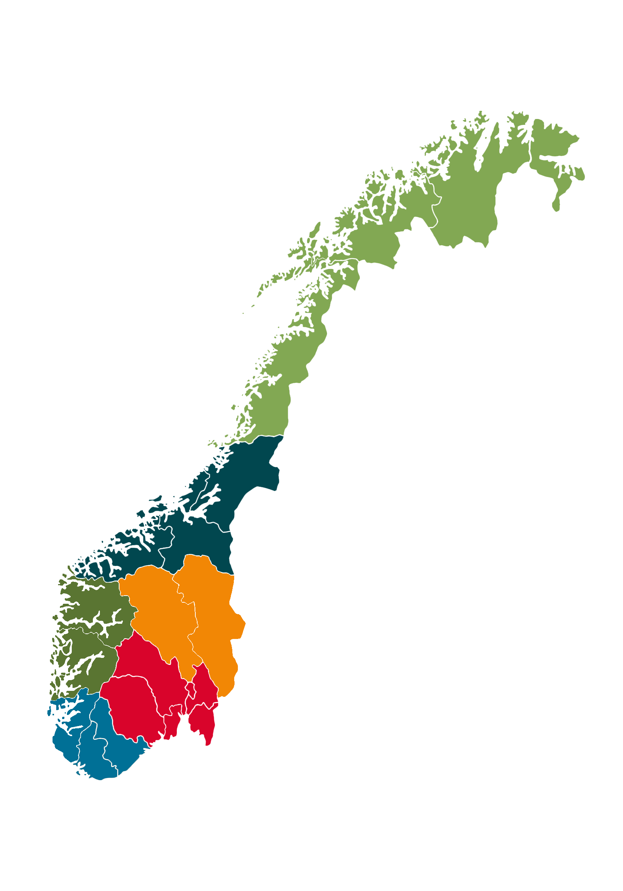
Regional inndeling
Overgang fra 7 til 6 regioner
Landbrukssamvirke Nord
Finnmark, Troms og Nordland
Landbrukssamvirke Midt
Trøndelag, Møre og Romsdal
Landbrukssamvirke Vest
Vestland
Landbrukssamvirke Sør
Sammenslåing av landbruksrådene Rogaland og Agder
Rogaland og Agder
Landbrukssamvirke Øst
Oslo, Akershus, Østfold, Vestfold, Buskerud og Telemark
Landbrukssamvirke Innlandet
Innlandet

Slide 7
Roller
Regionale Landbrukssamvirker
Regionalt
Landbrukssamvirke
Vedta:
Aktivitetsplan
Budsjett
Være besluttende organ for aktivitet i regionen.
Være aktiv i gjennomføring sammen med øvrige tillitsvalgte og sekretariatsgruppen.
Tillitsvalgte fra medlems- og samarbeidende organisasjoner i Norsk Landbrukssamvirke
Koordinere:
Kontaktledd og koordinator mellom roller (for aktivitet).
Sekretærfunksjon
Ansatt fra Bondelagets fylkeslag
Sekretariat
Tilrettelegge:
Koordinere gjennomføring av vedtatt aktivitetsplan
Ansatt fra medlems- og org. avdelinger
Norsk Landbrukssamvirke (administrasjon)
Støttefunksjon:
Holde seg orientert og yte oppfølging og støtte

Slide 8
Oppgavefordeling
Arbeidsflyt gjennom året
Møter: det gjennomføres et årlig fysisk møte i de regionale Landbrukssamvirkene. Øvrige møter gjennom året gjennomføres ved behov (fortrinnsvis digitalt) for de ulike rollene.
Aktivitetsplan/budsjett
Organisere gjennomføring
Gjennomføring av aktivitetsplan
Ansvarlig
Ansvarlig
Ansvarlig
Regionalt
Landbrukssamvirke
Sekretærfunksjon
Regionalt
Landbrukssamvirke
Øvrige tillitsvalgte
Sekretærfunksjon
Regionalt sekretariat
Regionalt sekretariat
Temasamlinger
Ny/ung bondesamlinger
Messer
Fellesopplæring
Samvirkedag
Tilrettelegge
Møteplasser
Samvirkeopplæring
Vedta
Gjennomføre

Slide 9
Takk!
Vi ser frem til samhandling gjennom de regionale Landbrukssamvirkene!
Foto: Norges Bygdeungdomslag

